Slide 1


Apoyo y Asesoría en la implementación de la Circular 02 de 2015 la Superintendencia de Industria y Comercio (SIC).
Paola Andrea Gallego Osorio
Cel. 300-2046420
Magister en Gestión Humana y Desarrollo Organizacional
U. Externado de Colombia
Especialista en Gerencia de Seguridad y Salud en el Trabajo
Profesional en Finanzas y Comercio Exterior

Slide 2

Propuesta Apoyo y Asesoría en la implementación de la Circular 02 de 2015 la Superintendencia de Industria y Comercio (SIC).

Slide 3
PROCESO DE IMPLEMENTACIÓN
Paso1: Identificación
Paso 2:
Legitimación
Paso 3:
Aseguramiento
CUMPLIMIENTO LEY 1581 DE 2012

Slide 4
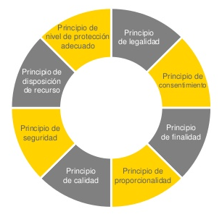
Por medio de la Circular 02 de 2015 la Superintendencia de Industria y Comercio (SIC), fundamentándose en el artículo 25 de la Ley 1581 de 2012, se constituyó la obligación en cabeza de todas las personas jurídicas, sin importar su tamaño o número de trabajadores, de reportar ante el RNBD la información que éstas tengan de personas naturales.
Aquellas empresas que no cumplan con el registro de datos podrán ser investigadas por la SIC y sancionadas conforme a lo establecido en el artículo 23 de la Ley 1581 de 2012. En ese sentido, la empresa que incumpla dicha obligación podrá ser: (i) multada hasta por 2.000 SMMLV, (ii) obligada a suspender sus actividades relacionadas con el tratamiento de datos hasta por 6 meses, (iii) obligada al cierre temporal de las operaciones relacionadas con el tratamiento finalizado el periodo de suspensión y (iv) obligada al cierre inmediato y definitivo de la operación que involucre el tratamiento de datos sensibles.
JUSTIFICACIÓN

Slide 5
OBJETIVOS
Creación, gestión y asesoría en la implementación de la Circular 02 de 2015 la Superintendencia de Industria y Comercio (SIC).
CUMPLIMIENTO LEY 1581 DE 2012

Slide 6

Aporte en el RNBD de la siguiente información para cumplimiento de ley:
Datos sobre la información almacenada en la base de datos
Medidas de seguridad de la información
Procedencia de los datos personales
Transferencia internacional de datos personales
Transmisión internacional de datos personales
Cesión o transferencia nacional de la base de datos
Reporte de novedades, tales como reclamos presentados por los titulares y los incidentes de seguridad que afecten la base de datos.
BENEFICIOS

Slide 7
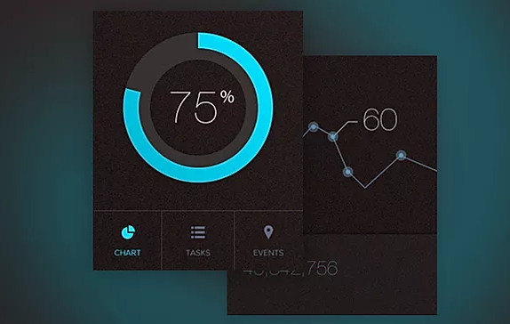
ALCANCE
Creación, gestión y asesoría en las diferentes actividades a las que conlleva la implementación de la Circular 02 de 2015 la Superintendencia de Industria y Comercio (SIC).

Slide 8
IMPLEMENTACIÓN
Manual de políticas para el tratamiento de los datos personales
Generalidades
Definiciones
Políticas De Tratamiento De Datos Personales
Datos generales de la empresa como responsable del tratamiento de Datos Personales
A Quién Se Dirige La Política De Tratamiento De Datos Personales
Ámbito De Aplicación
Principios Para El Tratamiento De Datos Personales
Bases De Datos en las que la propiedad horizontal actúe como responsables y encargadas del tratamiento
Registro de las bases de Datos

Slide 9
Autorización del titular para el tratamiento de datos
Uso y finalidad del tratamiento de datos personales
Políticas de bases de datos en las que la propiedad horizontal actúe como responsables y encargadas del tratamiento.
Derechos De Los Titulares
Derechos De Los Niños, Niñas Y Adolescentes
Deberes de la propiedad horizontal como responsable del tratamiento de datos personales
2. Registro de bases de datos en la Plataforma de Superintendencia de Industria y Comercio (SIC).
3. Seguimiento y Acompañamiento a la implementación.

